Slide 1
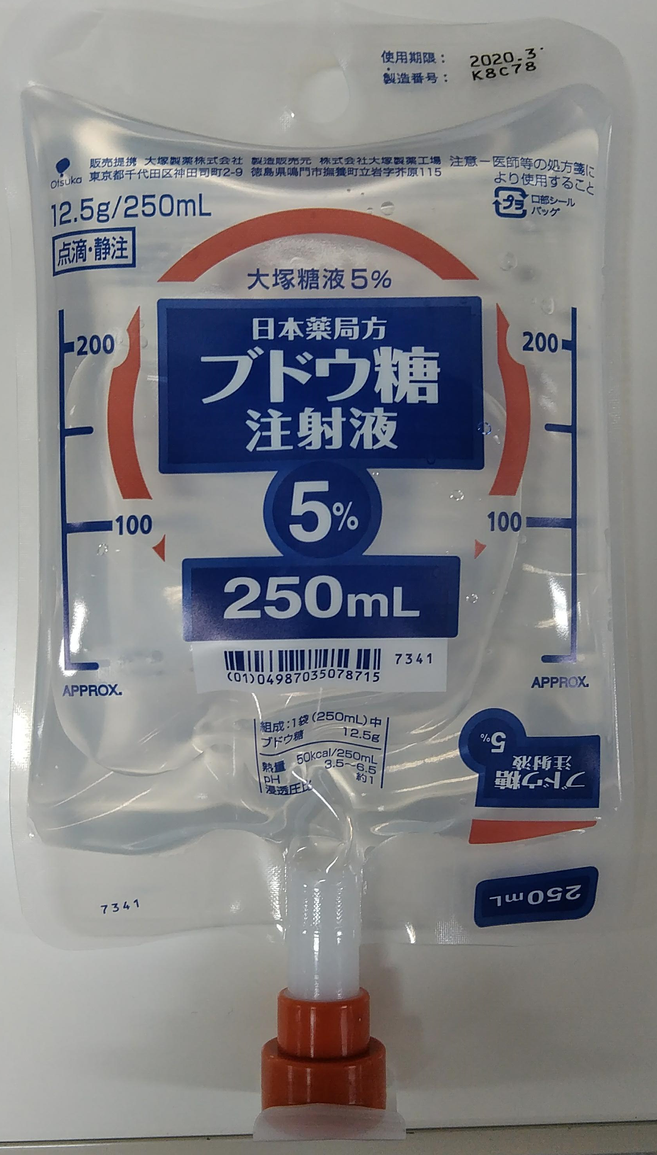
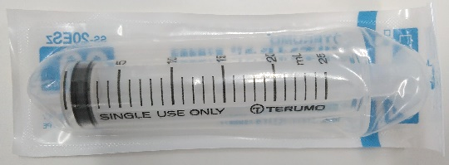
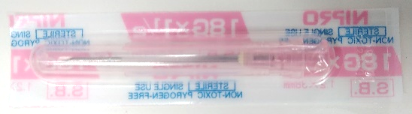
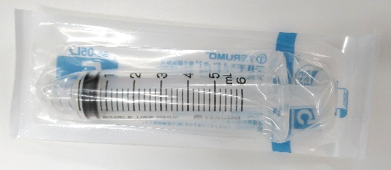
〇〇試験
治験薬調製の手順
当院の
試験番号
＜準備物品＞
5%ブドウ糖液250ml ×●
20mlシリンジ＋18G針 ×●
治験薬バイアル ×●
5mlシリンジ＋18G針 ×●
遮光袋
…等
【その他】
消毒綿、針捨てBOX
＜注意事項＞
調製直前まで治験薬は開封しないでください。
調製後の治験薬は遮光してください。
…等

Slide 2

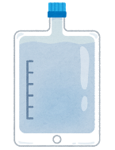
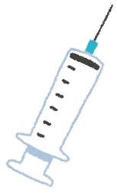
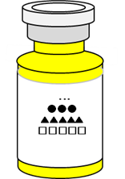
〇〇試験
治験薬調製の手順
当院の
試験番号
 | 手順 | 担当 | 備考
① | 診察にて治験薬投与決定 | 医師
② | IWRS登録 薬剤部にTEL連絡 | CRC | 薬剤部担当者に メールが届く
③ | メール確認 治験薬取り出し | 薬剤部
④ | 円を描くようにバイアルを回転 （約5秒間） | 薬剤部 | 僅かな半透明の微粒子が見えることがある。
⑤ | バッグからブドウ糖液 ●mlを抜き取り、廃棄 | 薬剤部
⑥ | バイアルから治験薬を●mL を抜き取り、バッグにゆっくり注入 | 薬剤部
⑦ | 残りの●バイアルについても同様に抜き取り、注入 | 薬剤部 | バイアルごとに シリンジと針を変える。
⑧ | 静かにバッグ内を混合 混濁がないことを確認 | 薬剤部 | 混濁等が見られた場合はCRCに連絡する。
⑨ | 調製したバッグに遮光袋を被せる CRCに渡す | 薬剤部 | 調製後3時間は 室温条件で安定。

